Slide 1




Inspire team
12/12/2025

Slide 2
الشعار

Slide 3
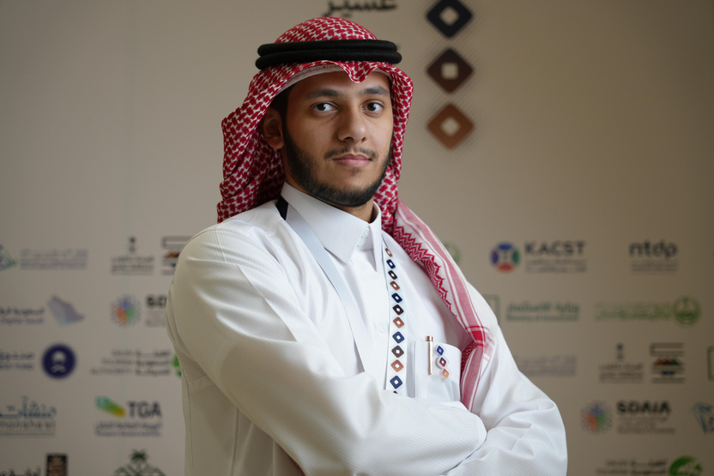
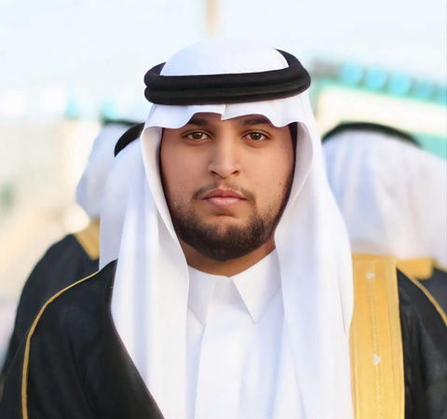
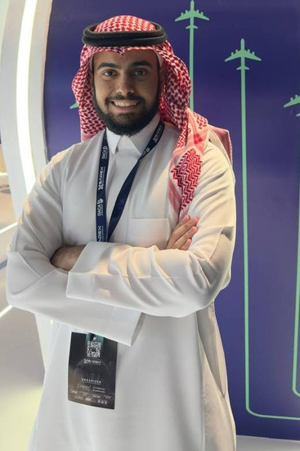
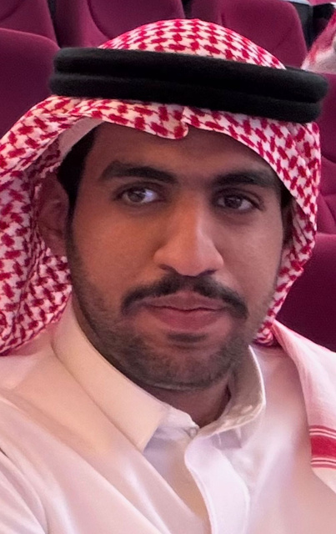
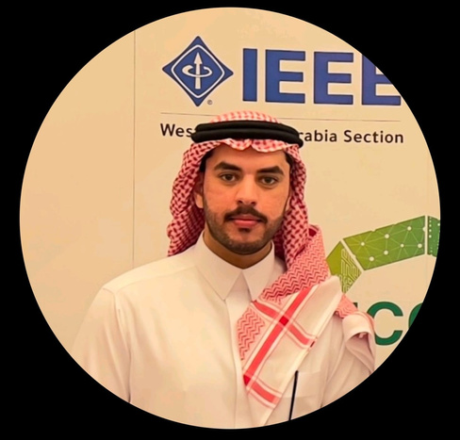
أعضاء الفريق
مشعل
عمر
عبد الملك
أحمد
عبد الله

Slide 4
المحتويات
03
02
01
المحتويات
الشعار
قالب تحكيم المشاريع
06
05
04
البيانات المستخدمة
المشكلة وحلّها
أعضاء الفريق
09
08
07
الابتكارات والقيمة التقنية
وصف الفكرة ومواءمتها
التقنيات المستخدمة
12
11
10
ملخص المشروع
مواءمة الفكرة مع أهداف المسابقة
منهجية توفير واستخدام البيانات
15
14
13
العرض التوضيحي: للنموذج
العرض التوضيحي: اللقطات
الاختبار/التحقق:
18
17
16
Timeline
التحديات والخطط المستقبلية
العرض التوضيحي: المحاكاة
Notes:
4

Slide 5



المشكلة وحلّها
مراقبة المحيطات الحرجة: صعوبة تأمين مساحات شاسعة (حدود/منشآت/حشود) على مدار الساعة باستخدام أجهزة استشعار ثابتة أو دوريات بشرية بطيئة الاستجابة، تكلفة عالية، الإرهاق البشري.
الاستجابة الأمنية الفورية
تحليل المخاطر الاستباقي
التغطية الجوية الشاملة
تحويل البيانات الضخمة إلى تنبيهات دقيقة ومصنفة تُرسل لغرفة العمليات في أجزاء من الثانية، مما يقلل زمن الاستجابة ويمنع الخطأ البشري الناتج عن الإرهاق.
توظيف خوارزميات الذكاء الاصطناعي لتحليل البث الحي فورياً، ليس فقط لكشف الأشخاص، بل لتحديد نوايا الخطر مثل حمل السلاح، أدوات الحفر، أو ترك حقائب مشبوهة قبل وقوع الحدث.
استخدام درون كعقدة استشعارية ميدانية متحركة وسريعة النشر، مرتبطة بشبكة أسراب درونز أخرى لتكون شبكة متصلة، للوصول إلى النقاط العمياء والمناطق الوعرة التي تعجز الكاميرات الثابتة عن تغطيتها.
Notes:
3

Slide 6
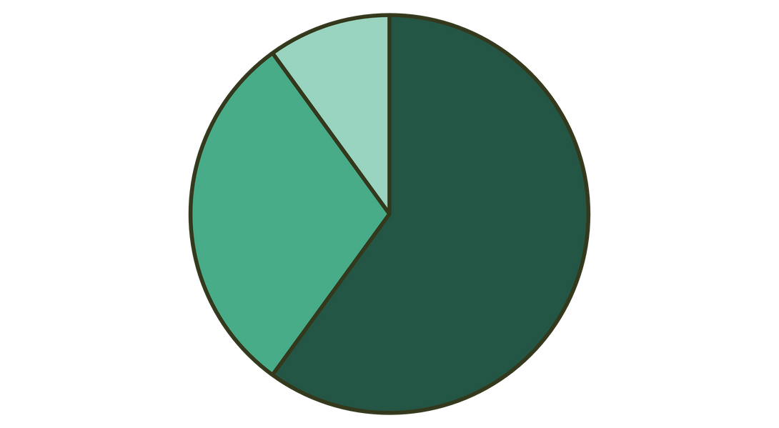
البيانات المستخدمة
البث الحي
بيانات التدريب
مصادر البيانات
بيانات المحاكاة
البث الحي: تيار فيديو عالي الدقة (HD/4K) يتم جمعه آنياً عبر كاميرا DJI O4 ليكون المدخل الأساسي للتحليل.
بيانات التدريب: مجموعة بيانات صور مخصصة (Custom Dataset) تم جمعها وتصنيفها لتدريب نموذج الذكاء الاصطناعي (YOLO) على كشف فئات محددة (أشخاص، أسلحة، أدوات اقتحام، حقائب).
يوضح: الرسم البياني أعلاه توزيع مصادر البيانات المستخدمة في المشروع.
التحديات
المعالجة والتنظيف
حساسية البيانات: صعوبة الوصول إلى بيانات حقيقية لأشخاص مطلوبين أمنياً أو لقطات فعلية من مناطق محظورة بسبب قيود الخصوصية.
التصنيف الدقيق: معالجة الصور يدوياً لتحديد الأجسام المشبوهة (Bounding Boxes) لضمان دقة النموذج.
الحل في النموذج الأولي: تم استخدام بيانات تجريبية وسيناريوهات محاكاة
(Simulation Data) لإثبات كفاءة النظام في الهاكاثون.
تحسين التدفق: تطبيق تقنيات ضغط الفيديو ومعالجة الإطارات لضمان سرعة التحليل اللحظي (Real-time Inference) على المحطة الأرضية.
Notes:
5

Slide 7


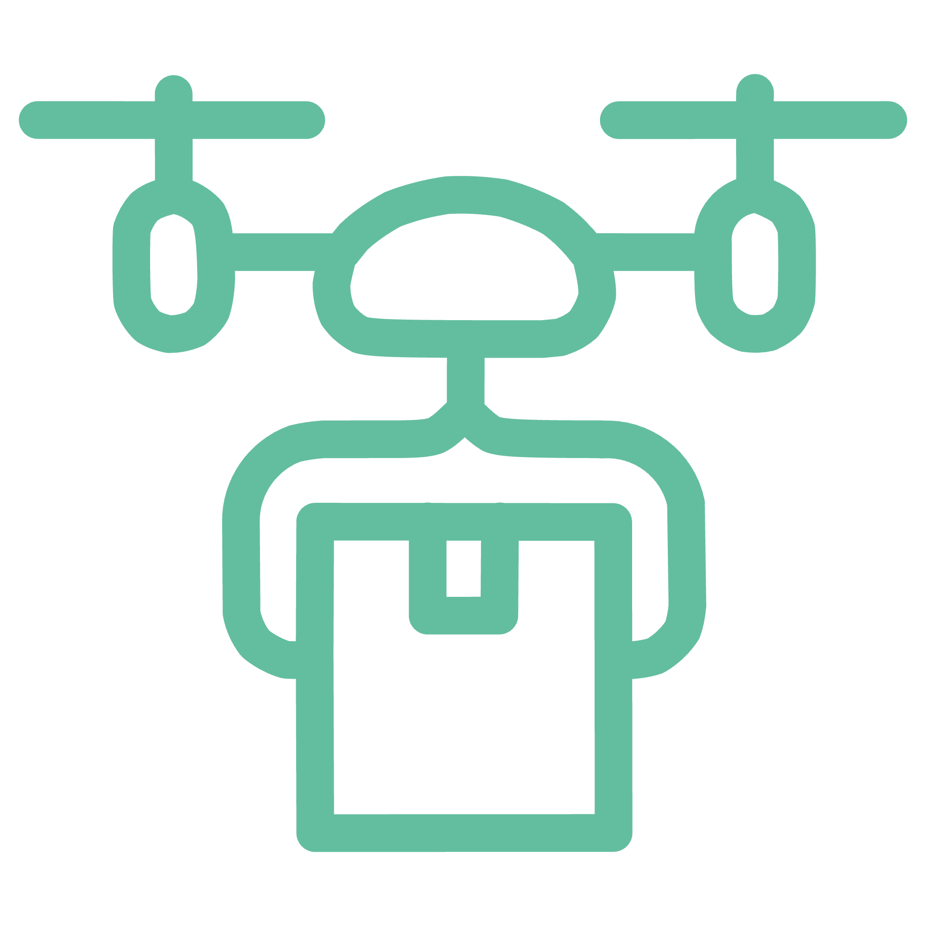
التقنيات المستخدمة
بيئة التشغيل
(Operational Env)
الذكاء الاصطناعي والبرمجيات
(AI & Software)
العتاد والأجهزة
(Hardware Stack)
نموذج YOLOv8:
خوارزمية رؤية حاسوبية متطورة للكشف السريع وتصنيف الأهداف (أشخاص، أسلحة، حقائب).
درون FPV مخصص:
يوفر المرونة والسرعة الميدانية الفائقة.
الحوسبة الميدانية (Edge Computing):
استخدام محطة أرضية قوية (كمبيوتر محمول عالي المواصفات) لمعالجة البيانات فورياً في الموقع.
نظام طيران INAV:
للملاحة الآلية عبر نقاط GPS واستقرار العقدة الجوية.
العمل دون اتصال:
يضمن هذا النهج التشغيل الفعال في المناطق
النائية دون الحاجة إلى اتصال دائم بالإنترنت أو
خوادم سحابية.
Python & OpenCV:
لتطوير النظام الأساسي ومعالجة إطارات الفيديو، مع إضافة طبقات بيانات للواقع المعزز (AR Overlay).
وحدة DJI O4:
تضمن بث فيديو عالي الدقة بزمن استجابة منخفض لتحليل دقيق بالذكاء الاصطناعي.
Notes:
6

Slide 8
وصف الفكرة ومواءمتها
(منظومة رَصْد)
المواءمة مع مسار (الذكاء الاصطناعي والتنبؤ الامني)
عقدة السرب الذكي
نظام "رَصْد" يعمل كعقدة ضمن سرب متكامل من الدرونز، يتسم بالمرونة التشكيلية. تتخذ الدرونز تشكيلات هندسية تطابق شكل المنطقة لتغطية مثلى، وفي حال تعطل إحداها، يعيد السرب تشكيل نفسه تلقائياً لسد أي ثغرة أمنية محتملة، مما يضمن تغطية مستمرة.
الشبكات ذاتية المعالجة
يتوافق المشروع بشكل كبير مع مسار "التقنيات الميدانية" من خلال تطبيق مبدأ الشبكات المرنة وذاتية المعالجة والمسح الميداني. يعتمد النظام على توزيع المهام ميدانياً بين الدرونز لضمان استمرارية تدفق البيانات الأمنية، حتى في أصعب الظروف أو عند فقدان الاتصال ببعض العقد داخل السرب.
الحماية المزدوجة
يوفر النظام أماناً شاملاً من خلال مسح نطاقين في آن واحد: مسح أرضي لكشف المتسللين وتحليل نواياهم المحتملة، ومسح جوي شامل لكشف أي درونز دخيلة أو معادية في المجال الجوي للمنشأة المستهدفة.
Notes:
7

Slide 9





الابتكارات والقيمة التقنية
نظام الدعم الأرضي الفعال (Ground Station AI)
الابتكار: نقلنا معالجة الذكاء الاصطناعي من الدرون إلى المحطة الأرضية.
الفائدة: هذا يقلل من وزن الدرون واستهلاك البطارية، ويسمح باستخدام قوة حوسبة عالية (High-Performance GPU) لتشغيل نماذج معقدة ودقيقة لا يمكن تشغيلها على متن الطائرات الصغيرة.
التكامل التشغيلي (Operational Integration)
الابتكار: النظام لا يرسل فيديو عشوائي، بل يصدر "تقرير تنبيه رقمي موحد" يحتوي على الإحداثيات الدقيقة (GPS)، صورة الهدف، ونوع الخطر.
الفائدة: يجعل النظام جاهزاً للاندماج الفوري (Plug & Play) مع أنظمة غرف القيادة والتحكم الحالية، مما يسهل اتخاذ القرار دون تشتيت الانتباه.
التعرف على الهوية والربط الوطني (Identity & National Link)
الابتكار: القدرة على مطابقة ملامح الوجه مع قوائم "المطلوبين" محلياً وإرسال إشعار فوري (Critical Alert).
المستقبل: بنية النظام مجهزة للربط المستقبلي -عبر بروتوكولات آمنة- بسجلات الهوية الوطنية، مما يختصر وقت التحقق من هوية المشتبه بهم من ساعات إلى ثوانٍ.
التصنيف الدقيق للتسليح (Weapon Classification)
الابتكار: خوارزمية دقيقة لا تكتفي بكشف وجود سلاح، بل تصنفه: (سلاح ناري، سلاح أبيض، متفجرات/أحزمة ناسفة).
الفائدة: تحديد نوع التهديد يساعد القيادة في اختيار بروتوكول التعامل المناسب (مثلاً: إرسال فرقة مداهمة vs فريق تفكيك متفجرات).
كشف التغييرات المكانية (Spatial Change Detection)
الابتكار: النظام يحفظ "البصمة البصرية" للمكان، ويقارنها بالواقع لكشف أي جسم دخيل (مثل حقيبة متروكة أو جسم غريب).
الفائدة: كشف التهديدات "الساكنة" (مثل العبوات الناسفة المتروكة) التي لا يمكن كشفها عبر تتبع الحركة فقط.
Notes:
8

Slide 10
منهجية توفير واستخدام البيانات
معالجة واستخدام البيانات
مصادر البيانات:
كيف يحول النظام هذه البيانات إلى قرارات؟
للمطابقة
البيانات البصرية الحالية
تحويل ملامح الوجه من الفيديو إلى بيانات رقمية لمقارنتها بقوائم الهوية، مما يسرّع عملية التحقق وتحديد المطلوبين.
المصدر: التقاط تيار فيديو عالي الدقة (High-Resolution Feed) عبر كاميرا بصرية مثبتة على العقدة الجوية، توفر تفاصيل دقيقة للتحليل النهاري.
للتصنيف
البيانات الحرارية المستقبلية
تحليل شكل الجسم المحمول لتصنيف نوع الخطر بدقة (سلاح ناري، سلاح أبيض، أداة حفر، عبوة ناسفة) وتحديد مستوى التهديد لاتخاذ الإجراء الأمني المناسب.
التوسع: دمج بيانات التصوير الحراري (Thermal Imaging) في النسخة الصناعية النهائية.
للمقارنة المكانية
الهدف: تمكين النظام من جمع البيانات في الظلام التام أو الظروف الضبابية، مما يضمن تدفق بيانات المراقبة على مدار 24 ساعة.
استخدام البيانات لمقارنة "حالة المكان السابقة" المسجلة بـ "الحالية" في الوقت الفعلي لكشف الأجسام الدخيلة أو المتروكة، مثل الحقائب المشبوهة أو التغيرات غير المبررة في المشهد.
Notes:
9

Slide 11



مواءمة الفكرة مع أهداف المسابقة
تعزيز السلامة
الانتقال من المراقبة التقليدية (رد الفعل بعد الحدث) إلى الحماية الاستباقية (كشف النية قبل الحدث).
تأمين حياة الأفراد والممتلكات عبر كشف الأسلحة والمتفجرات والنقاط العمياء التي قد تستغلها التهديدات، مما يرفع معدلات الأمان في المنشآت الحيوية والمواكب والحشود.
تحسين الأداء التشغيلي
أتمتة مهام الرصد الشاقة لتقليل الاعتماد على العنصر البشري وتفادي أخطاء الإجهاد والسهو.
تسريع زمن الاستجابة للبلاغات من دقائق إلى ثوانٍ معدودة عبر التنبيه الآلي المصنف، مما يرفع كفاءة غرف العمليات.
التوافق مع مسار التقنيات الميدانية
تطبيق فعلي لمفهوم "إنترنت الأشياء الميداني" عبر تحويل الدرون إلى عقدة استشعار ذكية ومتحركة.
توظيف تقنيات المعالجة الحرفية (Edge Computing) لتقديم حلول تقنية تعمل في الميدان بظروفه الصعبة وليس فقط في المكاتب المغلقة.
Notes:
10

Slide 12
ملخص المشروع الشامل
أهم النتائج المحققة
مخرجات المشروع
أهداف المشروع
نجاح بناء النموذج الأولي (MVP) وتشغيل رابط الاتصال بين الدرون والمحطة الأرضية.
"عقدة استشعار جوية": نموذج درون مجهز بنظام ملاحة (INAV) وكاميرا عالية الدقة.
تحقيق "الأمن الاستباقي" عبر كشف نوايا الخطر قبل وقوع الحدث.
تدريب واختبار نموذج الذكاء الاصطناعي بنجاح على كشف وتصنيف (الأشخاص، الأسلحة، الحقائب المتروكة).
"محطة معالجة أرضية": برمجيات ذكاء اصطناعي (YOLOv8) مخصصة لتحليل الفيديو.
سد الثغرات الأمنية والنقاط العمياء في المنشآت الحيوية وحماية المواكب والحشود عبر التغطية الجوية الذكية.
إثبات كفاءة المعالجة اللحظية (Real-time Processing) للفيديو الحي دون تأخير يؤثر على القرار الأمني.
"نظام تنبيه رقمي": لوحة تحكم تصدر تقارير فورية ومصنفة لغرفة العمليات.
أتمتة عمليات الرصد لتقليل الاعتماد البشري ورفع كفاءة الاستجابة.
Notes:
11

Slide 13
الاختبار/التحقق:
تم بناء النموذج باستخدام YOLO على مجموعة ضخمة من الصور، كما تم إجراء عملية Fine-Tuning لتحسين الدقة ورفع مستوى الأداء.

Slide 14
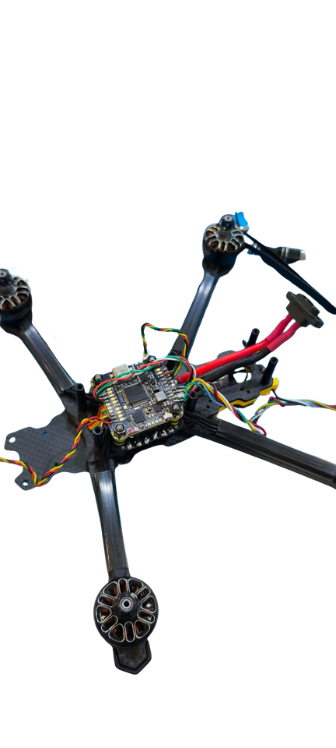
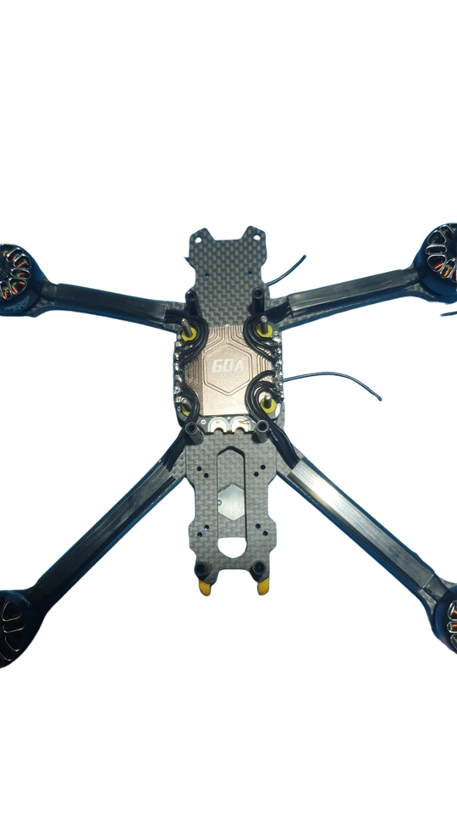
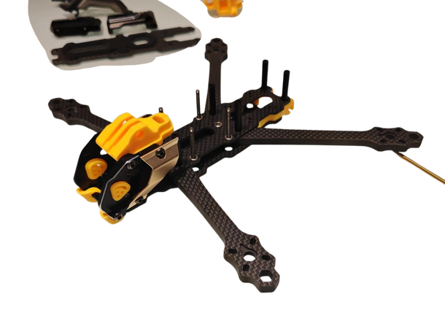
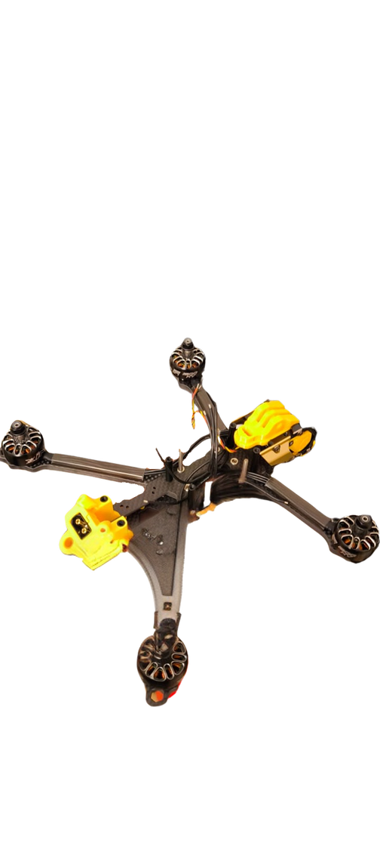
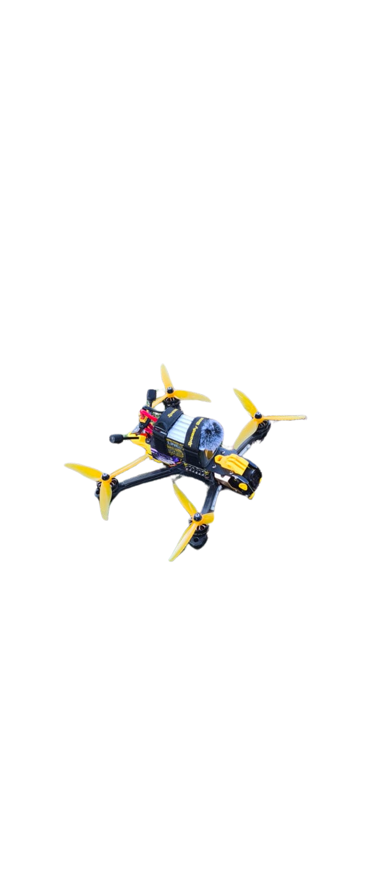
اللقطات

Slide 15
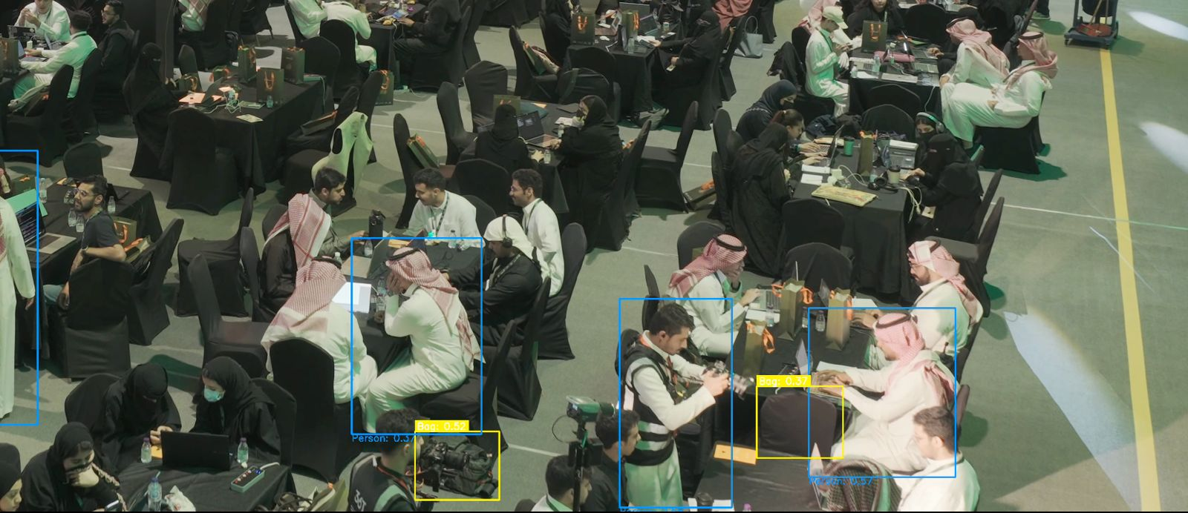
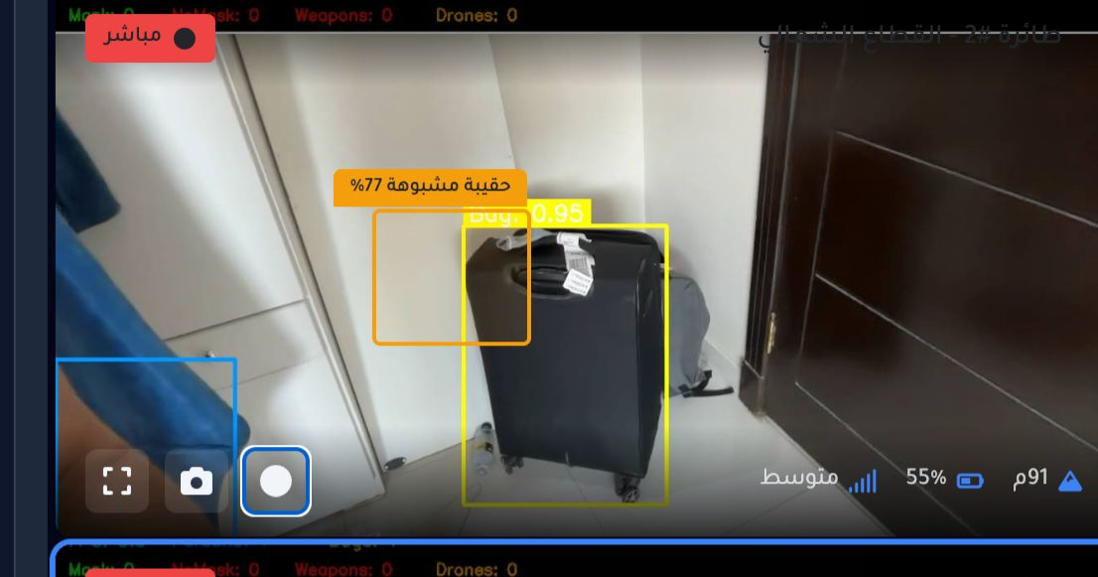
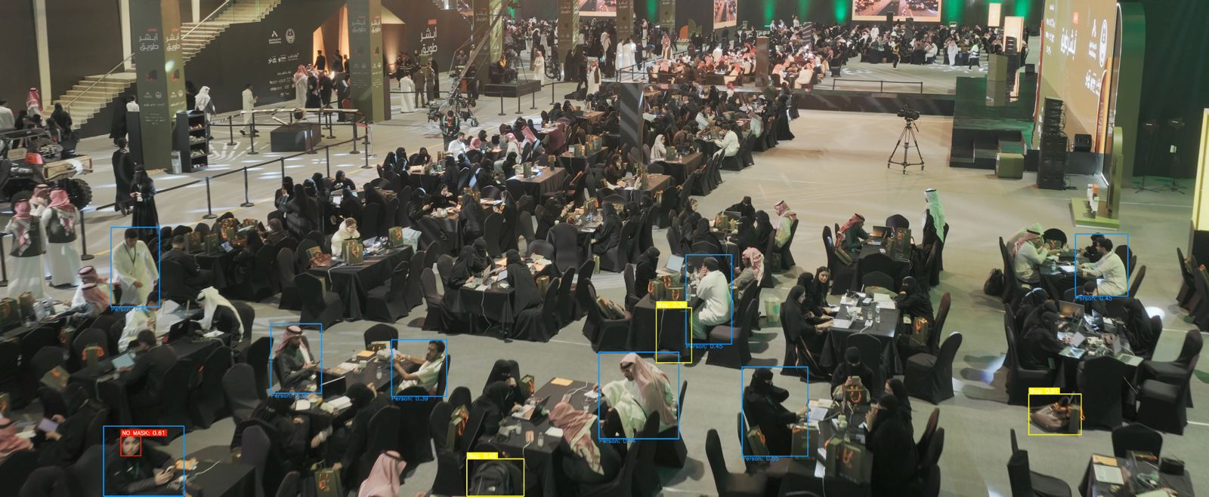
النموذج

Slide 16
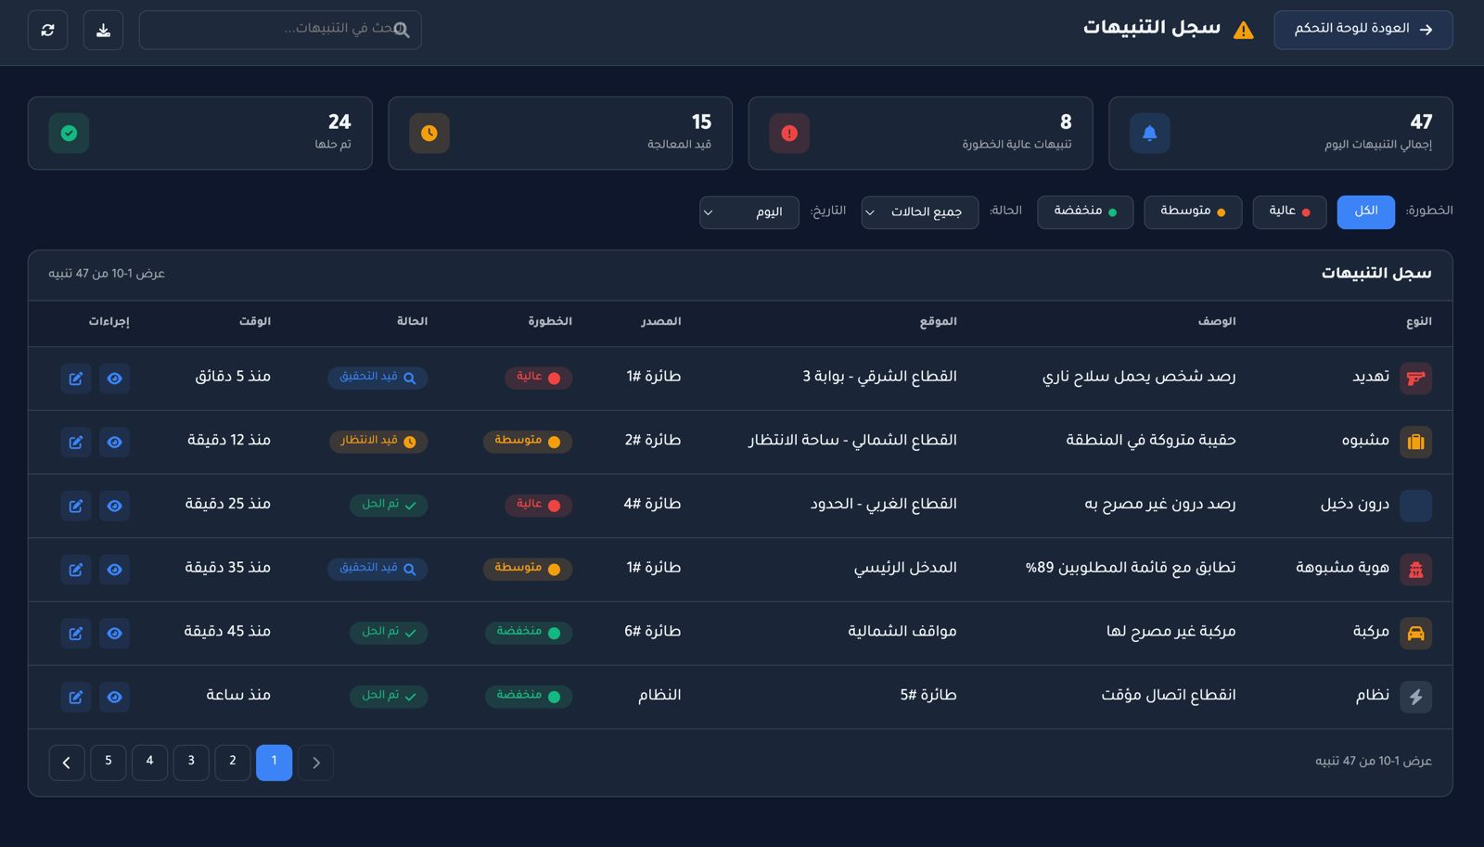
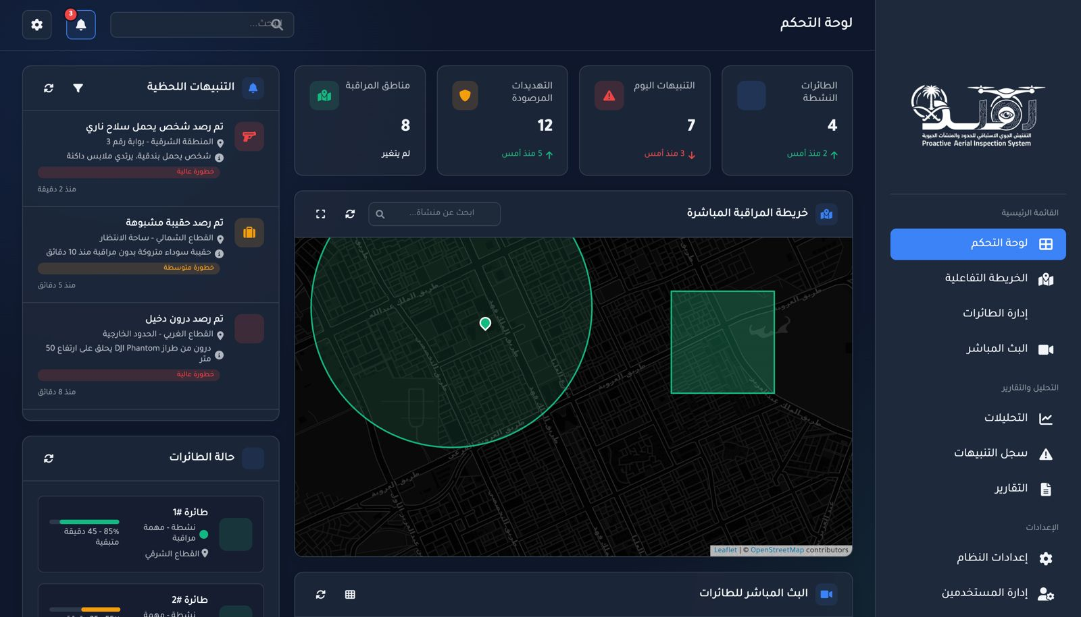
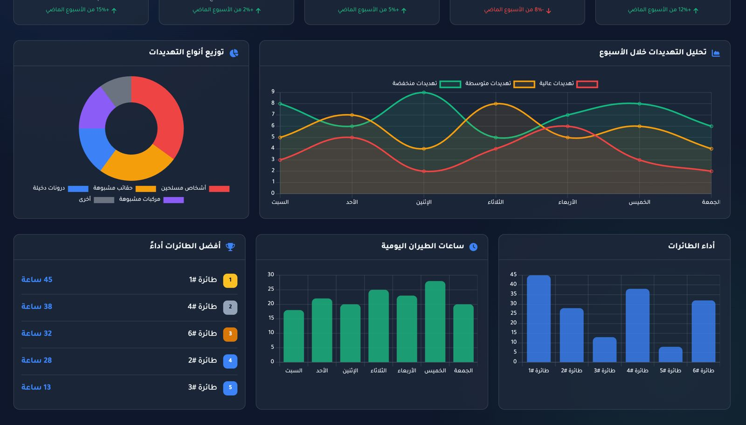
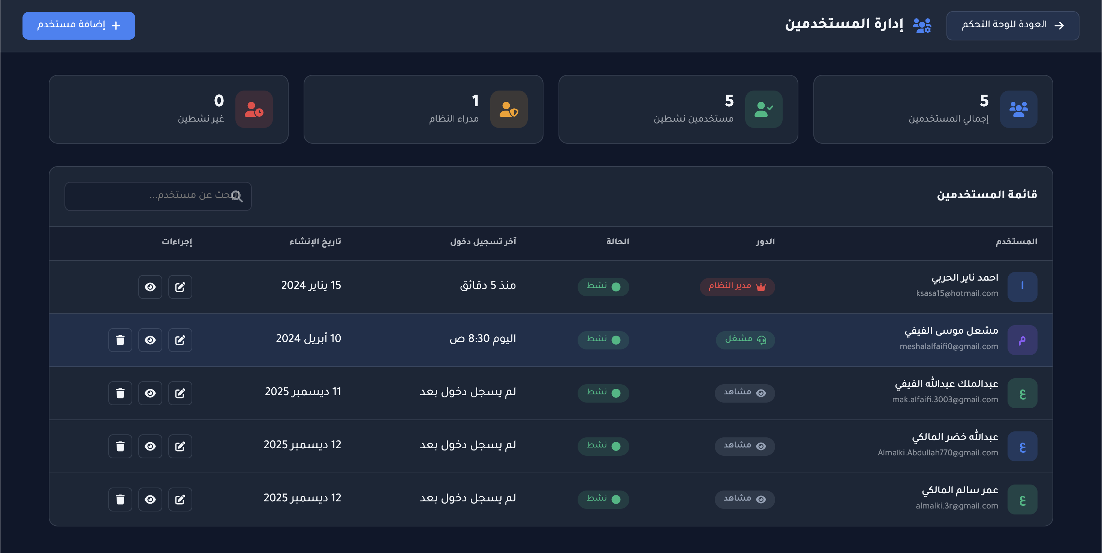
لوحة التحكم

Slide 17
التحديات والخطط المستقبلية
العمل المستقبلي:
ما تحتاج إلى المساعدة فيه:
التحديات:
تفعيل نظام السرب
(Swarm Activation):
"الانتقال من العقدة الواحدة إلى سرب متعدد الدرونز يطبق خوارزمية 'إعادة التشكيل الذاتي' لسد الثغرات الأمنية تلقائياً."
الموارد الحسابية السحابية (Cloud Computing & GPUs):
توفير وصول إلى خوادم سحابية ذات معالجات رسومية قوية (High-performance GPUs) لتسريع عملية تدريب نماذج الذكاء الاصطناعي على سيناريوهات أمنية معقدة وضخمة في وقت قصير.
استقرار نقل البيانات (Connectivity & Latency):
الحفاظ على بث فيديو (4K) لحظي ومستقر للمعالجة الأرضية دون تأخير في المناطق الحدودية.
واجهات برمجة التطبيقات (Security APIs Integration)
دعمنا بالوصول إلى بيئة تجريبية (Sandbox) لواجهات برمجة تطبيقات (APIs) خاصة بمنظومة 'أبشر' أو غرف العمليات، لفهم البروتوكولات الصحيحة لإرسال التنبيهات الأمنية المؤتمتة.
قيود النموذج الأولي (Prototype Constraints):
الاعتماد الحالي على هيكل (FPV) لغرض إثبات المفهوم (MVP) والمرونة، مع الحاجة للانتقال مستقبلاً إلى تصنيع هيكل صناعي مخصص (Industrial Grade) مقاوم للظروف البيئية القاسية لضمان الاستدامة.
الرؤية الليلية والحرارية
(Thermal Vision):
دمج الكاميرات الحرارية لتمكين النظام من العمل بكفاءة تامة في الظلام الدامس والضباب.
البيانات والسيناريوهات الواقعية (Realistic Datasets):
المساعدة في الحصول على مجموعات بيانات (Datasets) بصرية تحاكي بيئات المنشآت الحيوية السعودية، لتدريب النموذج على كشف التهديدات بدقة أعلى من البيانات العامة.
استدامة التحليق (Flight Endurance):
محدودية عمر البطارية مقابل الحاجة لمسح مساحات جغرافية شاسعة ومستمرة (24/7).
خارطة الطريق القريبة (الأسبوعين القادمين - Hackathon Phase):
إطلاق لوحة القيادة المتكاملة
استكمال تطوير واجهة التحكم المركزية لتعرض البث المباشر، الخريطة التكتيكية، وسجل التنبيهات في شاشة واحدة متزامنة.
دقة تحليل النوايا (AI False Positives):
تحدي تقليل الإنذارات الكاذبة عند التمييز بين الأدوات الشخصية والتهديدات الأمنية (مثل العصا vs السلاح).
​نظام الشحن الذاتي
(Auto-Docking Station):
بناء محطات شحن ميدانية تتيح للدرون الهبوط والشحن آلياً لضمان تشغيل مستمر 24/7 دون تدخل بشري.
تفعيل كشف التغييرات المكانية (Change Detection):
تشغيل خوارزمية مقارنة الصور (Before/After) لكشف الأجسام المتروكة (مثل الحقائب) في الممرات الآمنة.
الامتثال السيبراني(Cybersecurity Integration):
تلبية الاشتراطات الأمنية الصارمة لربط النظام بقواعد بيانات الهوية الوطنية وتشفير القنوات.
تحسين دقة النموذج (Model Optimization):
رفع دقة نموذج YOLOv8 لتقليل الإنذارات الكاذبة (False Positives) وتحسين سرعة المعالجة (FPS) على الأجهزة المحمولة.

Slide 18
Timeline
المرحلة الحالية:
إثبات المفهوم (MVP Validation)
بناء نموذج الطيران الأولي (FPV)، وتشغيل رابط الاتصال مع المحطة الأرضية، وتدريب خوارزمية (YOLOv8) بنجاح على كشف الأشخاص والأسلحة وتصنيفها.
المدى القريب:
التحسين خلال الهاكاثون (Optimization Phase) إطلاق لوحة القيادة المركزية الموحدة، ورفع دقة النموذج لتقليل الإنذارات الكاذبة، وتفعيل خوارزمية "كشف التغييرات المكانية" للأجسام المتروكة.
المدى المتوسط:
التوسع التقني (Advanced Expansion) دمج الكاميرات الحرارية للعمل الليلي، وتفعيل تقنية "الأسراب" (Swarms) لإعادة التشكيل التلقائي وسد الثغرات، والانتقال للمعالجة السحابية لتسريع التدريب.
المدى البعيد:
التكامل والأتمتة الكاملة (Full Integration) بناء محطات الشحن الذاتي (Auto-Docking) للعمل 24/7، والربط الرقمي الآمن مع سجلات الهوية الوطنية، وتصنيع هيكل صناعي خاص مقاوم للظروف البيئية.

